Slide 1
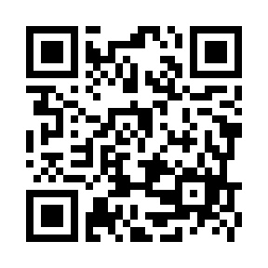
2024年度 脳性麻痺児療育関係職種対象講習会のご案内
日 程： | 2024年 8月8日（木） ～ 2024年 8月12日（月・祝）
内 容： | ボバース概念、脳性麻痺児総論、発達の概念と臨床への応用、脳性麻痺児各論(臨床像、援助の考え方)、脳性麻痺児の知覚認知障害、脳性麻痺児の日常生活動作の援助、コミュニケーション障害について治療デモンストレーション、実技演習 等
講 師： | 山本裕子（理学療法士 アジアボバース小児領域基礎講習会シニアインストラクター） 木瀬憲司（作業療法士 アジアボバース小児領域基礎講習会 作業療法領域専任講師） 丹野正幸（作業療法士 アジアボバース小児領域基礎講習会 作業療法領域専任講師） 他
対 象 者： | 脳性麻痺児の療育に携わっている教諭、保育士、看護師、言語聴覚士、歯科衛生士、保健師、自立生活指導員など （理学療法士、作業療法士及び、医師を除く）
会 場： | 社会医療法人大道会 ボバース記念病院 南館1階リハビリテーション室 (〒536-0023大阪府大阪市城東区東中浜1-6-5)
受 講 費： | 50,000円（宿泊費・食費は含みません）
定 員： | 18名
申込締切： | 2024年7月5日（金） ※定員に達した場合、締め切りを早める場合がございます
主 催： 共 催： | アジア小児ボバース講習会講師会議 社会医療法人大道会 ボバース記念病院
問合せ先： | 〒536-0025 大阪府大阪市城東区東中浜1-6-5 社会医療法人大道会 ボバース記念病院 リハビリテーション部 木滑智哉 TEL：06-6962-8197 FAX：06-6962-8197 E-mail：bobaken.knsyu@gmail.com
▶申込方法：Googleフォームでお申込みください。
https://forms.gle/6Cgf9XuYk5WyMEHr5
▶お申込み受付後、10日以内（土日祝除く）に申込受付完了メールを返信いたします。
受付完了メールが届かない場合はお手数ですがご連絡ください。
▶️受講の可否は7月12日（金）までにメールにてご連絡いたします。

